Slide 1


ỦY BAN NHÂN DÂN XÃ NAM SÁCH
TRƯỜNG THCS NAM HỒNG
CHÀO MỪNG QUÝ THẦY CÔ ĐẾN DỰ GIỜ THĂM LỚP
HỘI GIẢNG CẤP TRƯỜNG
Môn: Toán
NĂM HỌC: 2025 - 2026
GV: NGUYỄN THỊ MAI LIÊN

Slide 2





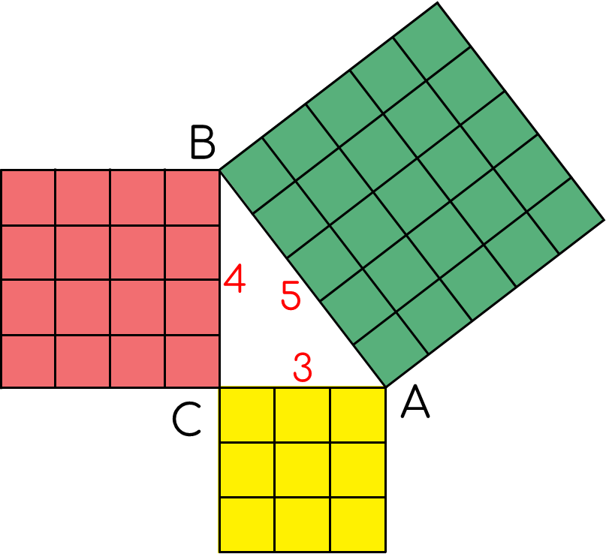


ĐỊNH LÍ PYTHAGORE

Slide 3


TÌNH HUỐNG MỞ ĐẦU
So sánh diện tích hình vuông màu xanh với tổng diện tích của hai hình vuông màu đỏ và màu vàng.
B
4
5
3
A
C

Slide 4
NỘI DUNG BÀI HỌC
ĐỊNH LÍ PYTHAGORE
ĐịNH LÍ PYTHAGORE ĐẢO
VẬN DỤNG ĐỊNH LÍ PYTHAGORE

Slide 5


ĐỊNH LÍ PYTHAGORE
ĐỊNH LÍ PYTHAGORE
C
Trong một tam giác vuông, bình phương cạnh huyền bằng tổng bình phương hai cạnh góc vuông.
a
b
A
c
B
Ví dụ: Trong tam giác ABC vuông tại A, ta có:
AB² + AC² = BC² hay a² = b² + c² (định lí Pythagore)

Slide 6
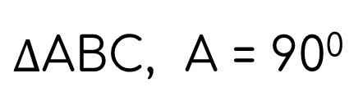
ĐỊNH LÍ PYTHAGORE
C
Trong một tam giác vuông, bình phương cạnh huyền bằng tổng bình phương hai cạnh góc vuông.
a
b
A
c
B
?1. Viết GT – KL của định lí trên.
GT
$∆$ABC, A = 90⁰
KL
AB² + AC² = BC²

Slide 7


ĐỊNH LÍ PYTHAGORE
?1. Cho tam giác ABC vuông tại A có AB = 5 cm, AC = 12 cm. Tính độ dài BC.
Do $∆$ABC vuông tại A nên theo định lí Pythagore ta có:
B
BC² = AB² + AC²
?
5
Suy ra BC² = 5² + 12² =
169
12
A
C
Do đó, BC = 169 = 13 (cm).

Slide 8

ĐỊNH LÍ PYTHAGORE
?2. Tính độ dài cạnh EF, MN của các tam giác vuông sau.
M
3 cm
?
P
N
4 cm
Áp dụng định lí Pythagore vào $∆$MNP vuông tại M:
MN² + MP² = NP²
hay MN² = NP² – MP²
MN = 7 cm

Slide 9
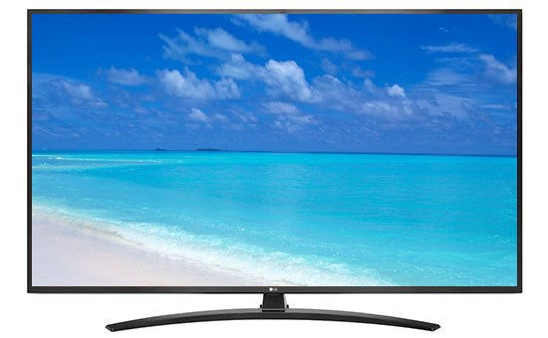
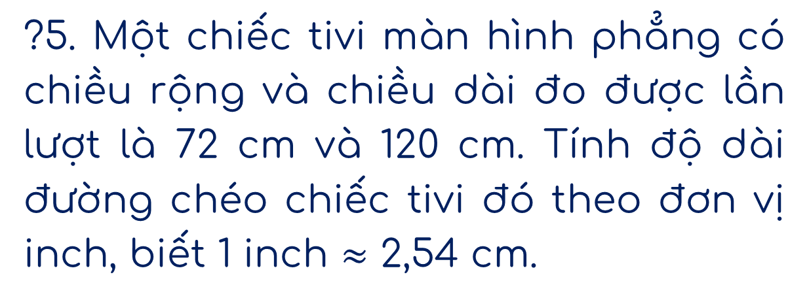
ĐỊNH LÍ PYTHAGORE
?5. Một chiếc tivi màn hình phẳng có chiều rộng và chiều dài đo được lần lượt là 72 cm và 120 cm. Tính độ dài đường chéo chiếc tivi đó theo đơn vị inch, biết 1 inch $≈$ 2,54 cm.

Slide 10
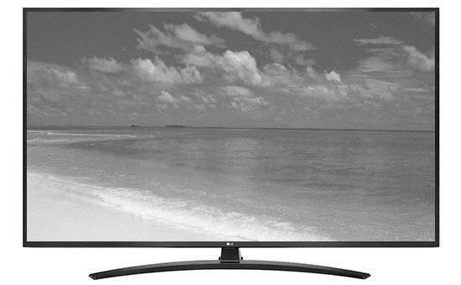
ĐỊNH LÍ PYTHAGORE
A
120 cm
C
?5. Một chiếc tivi màn hình phẳng có chiều rộng và chiều dài đo được lần lượt là 72 cm và 120 cm. Tính độ dài đường chéo chiếc tivi đó theo đơn vị inch, biết 1 inch $≈$ 2,54 cm.
72 cm
B
Xét $∆$ABC vuông tại A như hình vẽ trên.
AB² + AC² = BC² (định lí Pythagore)
72² + 120² = BC²
hay BC = 24 34 cm

Slide 11


ĐỊNH LÍ PYTHAGORE
A
120 cm
C
?5. Một chiếc tivi màn hình phẳng có chiều rộng và chiều dài đo được lần lượt là 72 cm và 120 cm. Tính độ dài đường chéo chiếc tivi đó theo đơn vị inch, biết 1 inch $≈$ 2,54 cm.
72 cm
B
AB² + AC² = BC² (định lí Pythagore)
72² + 120² = BC²
hay BC = 24 34 cm
$≈$ 139,94 cm
Đổi 139,94 cm $≈$ 55 inch
Vậy độ dài đường chéo của tivi đó là 55 inch.

